Slide 1
Projets Collaboratifs Inter-Spécialités 2021/2022 Thématique : produire/travailler Pitch projet « Polysolant »
Par klervi dagorne, lucie collier, Valentin Delevoye, emma carpentier, tom buyse, eva bourge et servan delahaies

Slide 2
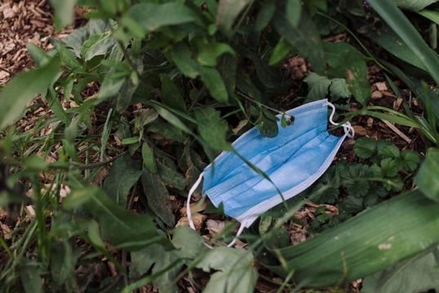
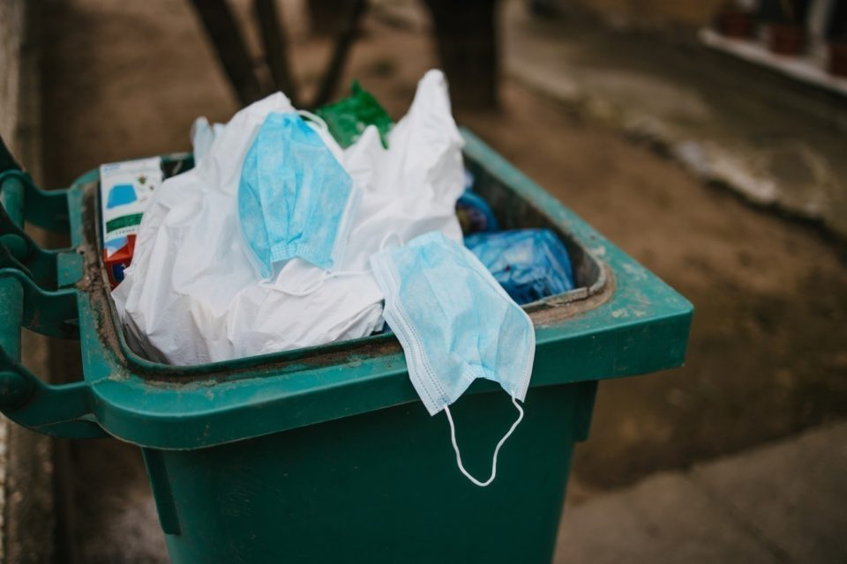
Ne pensez-vous pas que ces masques seraient mieux ailleurs ?
Source : radio télévision suisse (rts.ch)
Source : actu.fr

Slide 3
Notre solution ? Polysolant !
Recyclage des masques chirurgicaux usagés
Transformation en un matériau isolant après un traitement de désinfection

Slide 4
Pour mieux nous connaître...
Plus d’informations ?
- Spots publicitaires
- Réseaux sociaux
Pour qui ?
particuliers et professionnels
Le fonctionnement ?
Récupération des masques
Traitement et désinfection
Vente d’un matériau isolant

Slide 5
Pour mieux nous connaître...
Avantages
Système de recyclage d’un objet destiné à finir à la poubelle
Proposer une alternative d’isolation écoresponsable
Concurrents
Plaxtil : objets en plastique à partir de polypropylène
Metisse : isolant à partir de fibres de coton (jeans)
Qui sommes nous ?
Etudiants, futurs ingénieurs, soucieux de l’environnement

Slide 6
Alors qu’attendez-vous ?
Déposez simplement vos masques usagés dans les bornes à votre disposition

Slide 7
Merci de votre attention Avez-vous des questions ?

